Slide 1





Slide 2
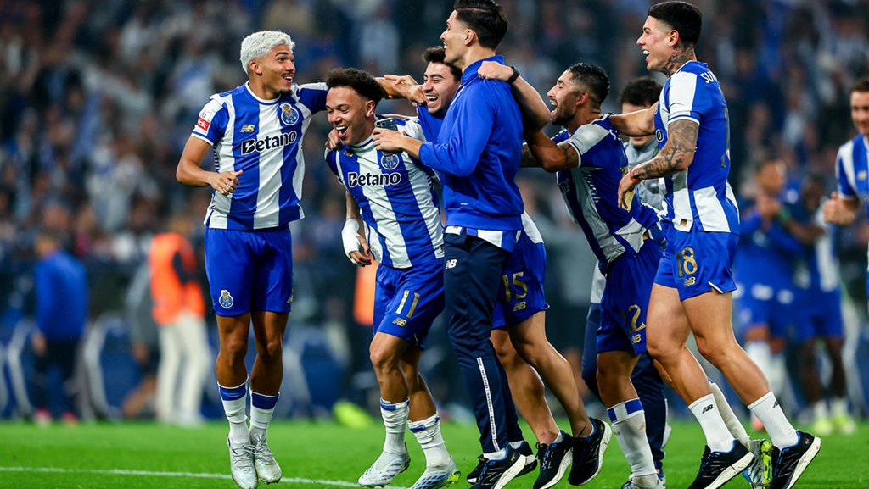

A Supertaça Cândido de Oliveira, que abre a época futebolística 2026/27, tem transmissão na RTP.
O campeão nacional FC Porto (vencedor da Primeira Liga 2025/2026 defronta o Torreense (vencedor da Taça de Portugal 2025/2026).
As datas previstas para o jogo são 31 de julho, 1 ou 2 de agosto 2026 pelas 20h45 (dia e horário a confirmar)

Slide 3
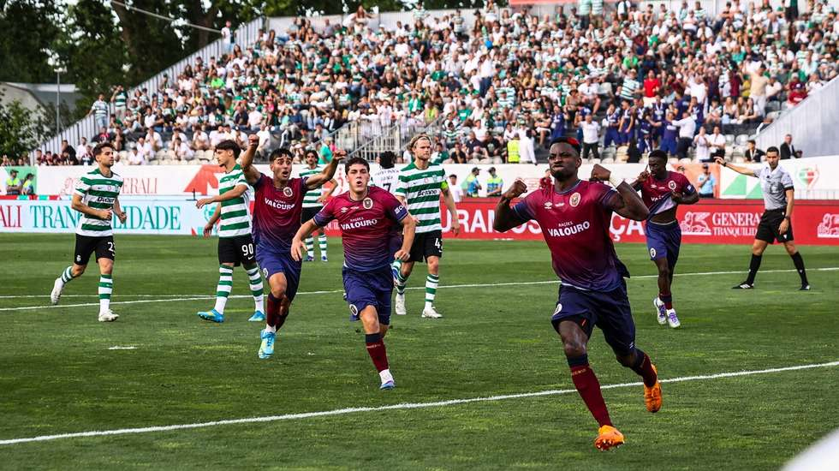
Perfil de Transmissão
JOGO | DATA | HORA | TV | RADIO | DIGITAL
FC PORTO X TORREENSE | 31 jul ou 1 ago ou 2 ago 2026 (TBD) | 20h45 (TBD) | RTP 1; RTP Mundo e RTP Africa | ANTENA 1 | RTP PLAY
É dado preferência para uma primeira negociação
(15 dias) aos patrocinadores oficiais da prova, a partir da data do envio desta proposta

Slide 4
OFERTAS COMERCIAIS:
TV – JOGOS EM DIRETO
RTP1:
BLOCOS COMERCIAIS
BLOCOS EXCLUSIVOS
PATROCÍNIO
JOGOS EM DIRETO
DIGITAL
RTP PLAY:
RÁDIO
RTP ANTENA 1:
PATROCÍNIO
TV – JOGOS EM DIRETO
CANAIS INTERNACIONAIS:
BLOCOS COMERCIAIS
PATROCÍNIO
BLOCOS EXCLUSIVOS
AÇÕES ESPECIAIS
PUBLICIDADE EM REALIDADE AUMENTADA
MORPHING
COUNTDOWN
INFOGRAFISMO
ECRÃ FRACIONADO

Slide 5
TV – RTP1: Patrocínio
Oportunidade de patrocinar a transmissão, em direto, da Supertaça Cândido de Oliveira 2026.
Para cada patrocinador:
5” CARTÃO PATROCINIO: irá estar presente no início de todas as partes e no fim do programa (mínimo 4 cartões);
SPOT COMERCIAL: 1 spot de 20 segundos colocado no intervalo do programa;
AUTO PROMOÇÕES NA RTP1: presente junto às autopromoções através de um cartão de 5” que inclui uma voice-over específica (mínimo 30 autopromos/jogo);
VALOR FINAL
12.000 €
VALORES PARA SPOT COMERCIAL DE 20”. Aos valores apresentados acresce as taxas e impostos em vigor.

Slide 6
TV – RTP1: Blocos Exclusivos
Compra de blocos comerciais exclusivos na transmissão, em direto:
 | BLOCO EXCLUSIVO (por jogo) | 1 JOGO
VALOR JOGO | 2X PONTAPÉS DE SAÍDA (IMED. ANTES ENTRADA EQUIPAS E 2ª PARTE JOGO) | 9.500 €
 | 2X APITOS FINAIS (IMED APÓS 1ª PARTE E 2ª PARTE) | 15.000 €
VALORES PARA SPOT COMERCIAL DE 20”. Aos valores apresentados acresce as taxas e impostos em vigor.

Slide 7
TV – RTP1: Blocos Comerciais
Compra de Espaço junto ao jogo (no break comercial antes do início do jogo e no intervalo) - Tabelas de preços junto à transmissão do jogo da Supertaça 2026:
Blocos antes jogo Supertaça 2026: T61;
Bloco intervalo jogo Supertaça 2026: T64;
Bloco antes entrega do Troféu Supertaça 2026 (bloco eventual): T64.
Localização específica na compra de espaço junto ao jogo em direto.
Os valores presentes não implicam qualquer posicionamento específico. Como tal, a RTP apresenta as seguintes sobretaxas sobre os valores apresentados quando haja preferência em ocupar posições especiais:
BLOCO PUBLICITÁRIO
POSIÇÃO NO BLOCO | ANTES DA 1ª PARTE | INTERVALO DO JOGO
1ª POSIÇÃO | +30 % | +50 %
2ª POSIÇÃO | +20 % | +25 %
ÚLTIMA POSIÇÃO | +50 % | +50 %

Slide 8
TV – RTP1: Ecrãs Fracionados
Conteúdo publicitário, que entra verticalmente no lado direito do ecrã, ocupando no máximo 25% do mesmo, transmitido em simultâneo durante o jogo:
Possibilidade de existência de 4 ecrãs fracionados por parte (total 8 por jogo)
Duração 10’’
INVESTIMENTO ​ (por ecrã)​
5.000 € (media) + 1.500€* (produção)​
*Valor de produção EF: 1.500€ (por execução)
Os grafismos devem ser entregues pelo anunciante mediante especificações da RTP.
No caso de ser produzido pela RTP, os materiais e storyboards são da responsabilidade do anunciante e contempla até um limite de 2 alterações, outras revisões estão sujeitas a orçamento.
Nota: Os patrocinadores oficiais da competição têm prioridade na aquisição desta oportunidade comercial. A mesma não pode ser adquirida por marcas concorrentes da mesma categoria dos patrocinadores oficiais.
Aos valores apresentados acresce as taxas e impostos em vigor.

Slide 9
TV – Canais Internacionais: Patrocínio
Oportunidade de patrocinar a transmissão em direto, do jogo da Supertaça nos canais RTP África e RTP Mundo
Para cada patrocinador:
5” CARTÃO PATROCINIO: irá estar presente no início de todas as partes e no fim do programa (mínimo 4 cartões);
SPOT COMERCIAL: 1 spot de 20 segundos colocado no intervalo do programa;
AUTO PROMOÇÕES NOS CANAIS RESPETIVOS : presente junto às autopromoções através de um cartão de 5” que inclui uma voice-over específica
 | CANAL | SUPERTAÇA 2026
OPÇÃO A | RTP MUNDO + RTP ÁFRICA | 1.650,00 €
OPÇÃO B | RTP MUNDO | 1.190,00 €
OPÇÃO C | RTP ÁFRICA | 475,00 €
VALORES PARA SPOT COMERCIAL DE 20”. Aos valores apresentados acresce as taxas e impostos em vigor.

Slide 10
TV – Canais Internacionais: Blocos Exclusivos
Possibilidade de localização privilegiada junto ao jogo da Supertaça 2026.
Cada bloco é exclusivo a um anunciante:
RTP MUNDO + RTP ÁFRICA | POR CANAL | SUPERTAÇA 2026 (2 Canais)
PONTAPÉ DE SAÍDA | 2 Spots | 1.075,00 €
APITO FINAL | 2 Spots | 1.300,00 €
VALORES PARA SPOT COMERCIAL DE 20”. Aos valores apresentados acrescem as taxas e impostos em vigor.
Só disponível na compra dos 2 canais em simultâneo.
Nota: Para beneficiar da exclusividade de categoria de produto entre as presenças premium, o anunciante de qualquer um deles deverá considerar uma sobretaxa de 20%, que só poderá ser contratada caso nenhum concorrente não o tenha feito.

Slide 11
TV – Canais Internacionais: Blocos Comerciais
A compra de spots nos blocos comerciais junto ao jogo (antes e intervalo)
deverá ser negociada caso a caso.
Contacte o seu account.
Blocos antes e intervalo do jogo da Supertaça 2026:
RTP África: T12
RTP Mundo: T18

Slide 12
Ações Especiais – Infografismo
Presença do logo do patrocinador na zona inferior do ecrã durante a transmissão do jogo:
Total 20 inserções por jogo
Duração de 5 segundos cada - Total 100 segundos;
INVESTIMENTO/JOGO
13.000 € (inclui 3.000€ produção)

Slide 13
Ações Especiais – Morphing
Promoção ao jogo com inclusão do logo do patrocinador nos separadores de publicidade (breaks comerciais RTP1):
Total de 21 inserções (a abrir todos os breaks comerciais = 1ª posição), com início na véspera do jogo até ao arranque do jogo
Duração: 8” (presença de marca integrada na promo).
INVESTIMENTO/JOGO
6.600 € (inclui 1.500€ produção)

Slide 14
Ações Especiais – Countdown
Spot/promo com integração da marca a patrocinar a contagem decrescente para a Supertaça 2026:
RTP1: total 40 inserções | 6 dias | 40% em prime-time
Duração: 10” + 5” cartão de patrocínio
INVESTIMENTO/JOGO
13.000 € (inclui 3.000€ produção)

Slide 15
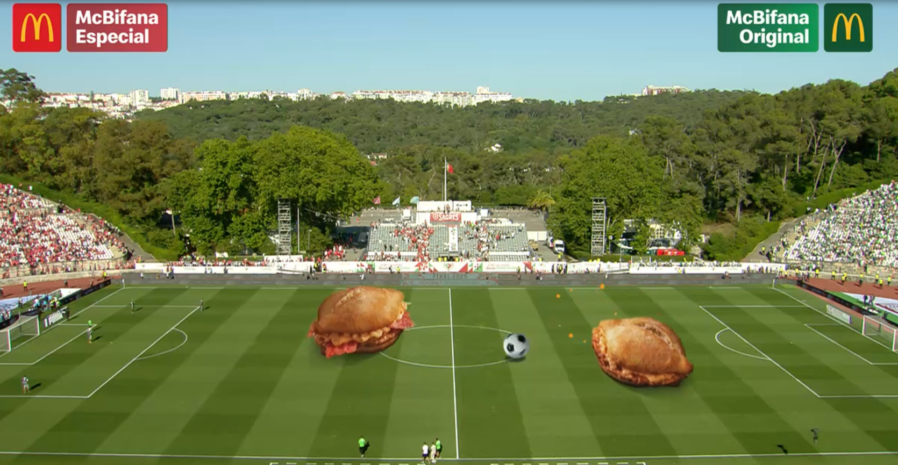
Ações Especiais – Publicidade em Realidade Aumentada
Durante o intervalo comercial do jogo, é inserida uma peça publicitária em realidade aumentada diretamente no campo.
Duração 10”
Para mais informações sobre este formato por favor contactar a Equipa Comercial RTP.
INVESTIMENTO ​
6.000 € (media) + 6.000€* (produção)​
Clique na imagem para ver um exemplo (Final Taça de Portugal 2025)
Nota: Solução sujeita a confirmação, de acordo com as condições técnicas de transmissão do jogo de futebol.

Slide 16
Digital – Jogo em Direto
Oportunidade comercial de comprar espaço publicitário junto às transmissões e promoções do evento na Internet:
JOGO | LOCALIZAÇÃO | FORMATO | IMPRESSÕES VISUALIZAÇÕES | VALOR (por jogo)
SUPERTAÇA 2025 | rtp.pt/desporto rtp.pt/noticias RTP Play | BILLBOARD | 100.000 | 2.750,00 €
 |  | PRE-ROLL | 70.000
Nota: A todos os preços presentes nesta proposta devem acrescentar as taxas e impostos em vigor à data da emissão .

Slide 17
Rádio – Antena 1: Patrocínio
Possibilidade de patrocinar a transmissão e o relato da Supertaça Cândido de Oliveira 2026, na Antena 1.
Para cada Patrocinador:
CARTÃO DE 5”: a abrir e a fechar cada parte do jogo;
AUTO PROMOÇÕES NA ANTENA 1: cartão de 5” junto às autopromoções do jogo.
PLANO DE AUTOPROMOÇÕES AO JOGO
 | FAIXA 6H – 10H | FAIXA 10H – 17H | FAIXA 17H – 21H | TOTAL
JOGO | 6 | 10 | 4 | 20
SUPERTAÇA CÂNDIDO DE OLIVEIRA 2026
VALOR JOGO | 650,00 €
VALORES PARA CARTÃO AUDIO 5”. Ao valor apresentado acrescenta-se as taxas e impostos em vigor.
Valor não inclui cachet nem custos de produção.

Slide 18

Direção Comercial |
junho 2026

